Slide 1
ASSEMBLEE GENERALE ORDINAIRE APSD
13 octobre 2025

Slide 2
0 - ORDRE DU JOUR
I- RAPPORT FINANCIER
I- RAPPORT FINANCIER
II - RAPPORT DU COMMISSAIRE AUX COMPTES PRESENTE PAR UN REPRESENTANT DE LA SOCIETE FITECO
III - APPROBATION DES COMPTES 2024
IV - AFFECTATION RESULTAT 2024
V - RAPPORT MORAL ET RAPPORT D’ACTIVITES
VI - QUITUS AUX ADMINISTRATEURS
VII - QUESTIONS DIVERSES

Slide 3
I- RAPPORT FINANCIER
1) RESSOURCES ET COTISATIONS / EMPLOIS
RESSOURCES | NOEL 2024 | 2024 |  | NOEL 2023 | 2023
Subventions Département | 111 000 € | 550 000 € |  | 111 000 € | 550 000 €
Satellites |  | 6 475 € |  |  | 7 707 €
Cotisation Adhérents |  | 56 092 € |  |  | 54 470 €
TOTAL | 111 000 € | 612 567 € |  | 111 000 € | 612 177 €
COTISATIONS | NOEL 2024 | 2024 |  | NOEL 2023 | 2023
Cotisaton CNAS |  | 482 050 € |  |  | 464 026 €
TOTAL |  | 482 050 € |  |  | 464 026 €
BUDGET NET A DISPOSITION POUR ACTIVITES ET FONCTIONNEMENT | 111 000 € | 130 517 € |  | 111 000 € | 148 151 €
 | 241 517 € |  |  | 259 151 €
EMPLOIS | NOEL 2024 | 2024 |  | NOEL 2023 | 2023
Activités collectives | 111 475 € | 74 984 € |  | 114 262 € | 115 356 €
Billetterie |  | 8 245 € |  |  | 12 335 €
Frais de personnel |  | 55 550 € |  |  | 55 283 €
Autres Achats et Charges externes |  | 15 615 € |  |  | 14 519 €
Dotations aux amortissements
Divers (Autres produits et autres charges) |  | 2 011 € |  |  | 1 569 €
TOTAL |  | 156 405 € |  |  | 199 062 €
Emplois | 156 405 € |  |  | 199 062 €
RESULTAT | NOEL 2024 | 2024 |  | NOEL 2023 | 2023
 | - 475 € | - 25 888 € |  | - 3 262 € | - 50 911 €
Résultat |  | - 26 363 € |  |  | - 54 173 €
Résultat financier |  | 2 351 € |  |  | 2 558 €
Exceptionnel |  | - 1 137 € |  |  | 727 €
Résultat Net |  | - 25 149 € |  |  | - 50 888 €

Slide 4
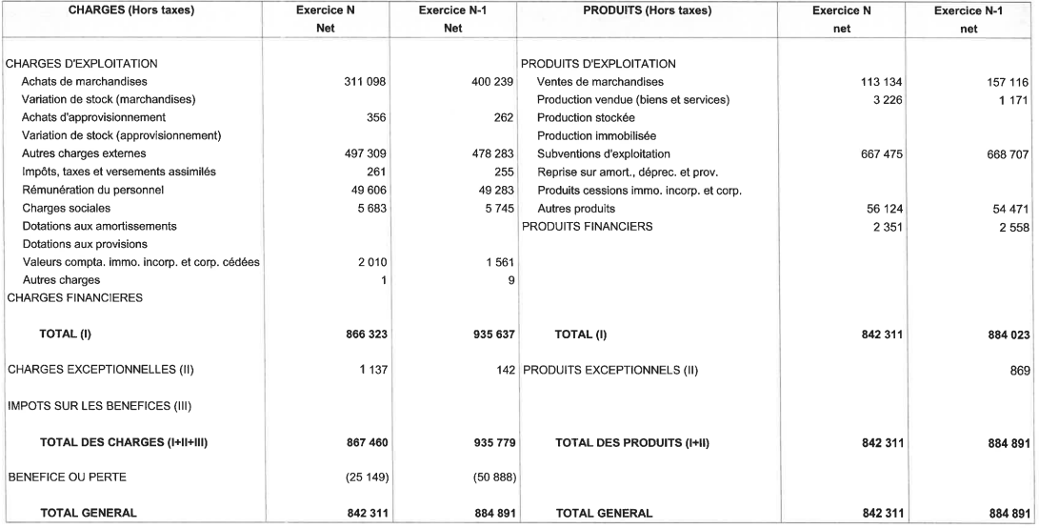
I- RAPPORT FINANCIER
2) COMPTE DE RESULTAT 2024

Slide 5
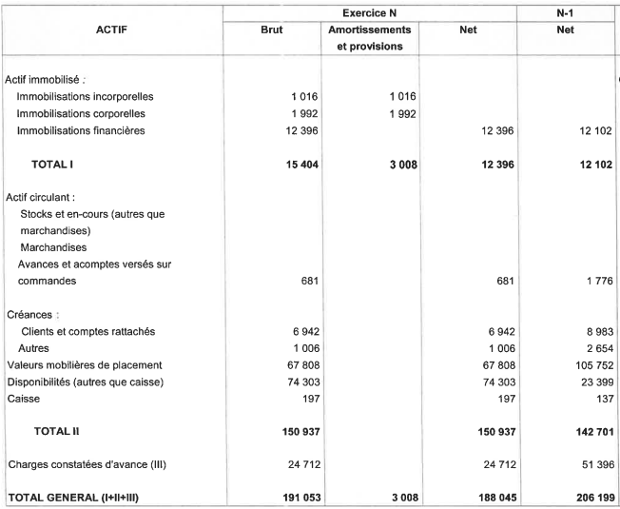
I- RAPPORT FINANCIER
3) BILAN 2024 ACTIF
Notes:
Changement des ordinateurs suite à un virus sur les disques durs.
Caution cabinet Perspectives
Clients= adhésions 2016
CCA= stock billetterie et acomptes 2016
Niveau Trésorerie s’explique par le résultat excédentaire généré sur 2015 et baisse des CCA.

Slide 6
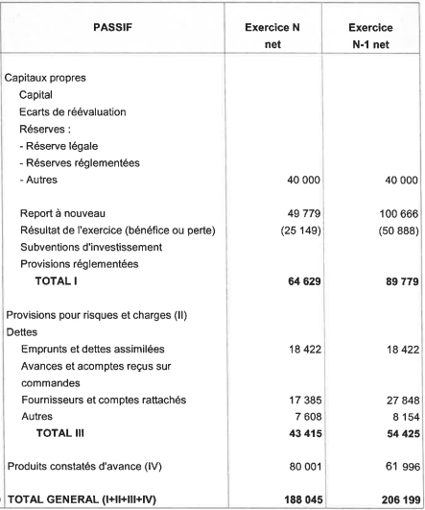
I- RAPPORT FINANCIER
4) BILAN 2024 : PASSIF
Notes:
PCA= Adhésions, encaissements voyage Portugal, encaissements sorties et spectacles 2016
Fonds dédiés: activités = 13 422,30 €
Informatique= 5000 €
Autres = 20 000 €
Dettes fournisseurs= CNAS, solde Noel,

Slide 7
Ii- RAPPORT COMMISSAIRE AUX COMPTES
Lecture des rapports du commissaire aux comptes
Rapports présentés par Vincent Maquet de la société FITECO
Lecture du rapport sur les comptes annuels.
Lecture du rapport spécial sur les conventions réglementées.

Slide 8
III- APPROBATION DES COMPTES 2022
APPROBATION DES COMPTES 2024
Les trois résolutions suivantes sont approuvées à l'unanimité
1) le rapport financier présenté.
2) les comptes présentés et approuvé à l’unanimité par le Conseil d’Administration lors du CA du 9 septembre 2025 et qui viennent de vous être présentés.
3) l’affectation du résultat de l’exercice 2024 d’un montant de -25 149 € en report à nouveau

Slide 9
V RAPPORT MORAL ET COMPTE RENDU D’ACTIVITE
A- RAPPORT MORAL
Je voudrais commencer par quelques mercis.
Merci à vous tous d’avoir pris un peu de temps pour assister à cette assemblée générale, procédure indispensable au bon fonctionnement de notre association.
Merci aux membres du bureau pour leur implication et pour leur travail quotidien. Leur investissement est très précieux et un soutien important pour la Présidente.
Merci au groupe de travail « Partenariat » pour leur travail sur toutes les conventions et le suivi à venir.
Merci aussi aux membres du CA pour leur fidélité aux réunions du Conseil
d’Administration et leurs idées.
Bien sûr, un grand merci à Patricia et Katia pour leur travail au sein de l’association.
Merci aux représentants de l’entreprise FITECO pour le travail effectué sur la vérification des comptes.
Je vous rappelle la constitution de notre bureau.
Sylvie PAYSAN est secrétaire.
Emmanuelle GODEAU est secrétaire adjointe.
Virginie LESBEC est trésorière.
Florence DUMONT est trésorière adjointe.
Et le Conseil d’administration m’a confié la Présidence de l’association.
Notes:
20155 adhérents CNAS au 31/12/15
2235 APSD soit 11% nb adhérents CNAS
11% retraités.
Remise en place du yoga sur le site de la croix de Pierre.

Slide 10
B- RAPPORT D’ACTIVITES
Depuis 2024 le nombre d’adhérents augmente et oscille autour de 2400 à ce jour. Il faut toutefois noter que la part des retraités est en baisse probablement à la suite de l’augmentation de la cotisation en 2025 qui est passée à 50€.
En 2023 il y avait 538 retraités
En 2024 il y avait 570 retraités
En 2025, à ce jour le nombre de retraités s’élève à 494 retraités.
Les ressources de l’association se répartissent ainsi :
Adhérer au CNAS 78%
Réaliser des activités 13%
Frais de fonctionnement 9%
Nous avons réalisé 40 activités différentes pour 2571 adhérents au cours de l’année 2024.

Slide 11
V - RAPPORT D’ACTIVITES
1) A QUOI SERVENT LES RESSOURCES DE L’ASSOCIATION ?

Slide 12
V - RAPPORT D’ACTIVITES
1) A QUOI SERVENT LES RESSOURCES DE L’ASSOCIATION?
Le nombre d’adhérent à l’APSD en 2024 est de 2471 adhérents (dont 570 retraités).
Nous sommes le bénéficiaire le plus important du CNAS de la Sarthe.
Cotisation 2023 = 212 € Actif / 137,80 € retraité
Cotisation 2024 = 217 € Actif / 141 € retraité
Cotisation 2025 = 222 € Actif / 144 € retraité
Cotisation 2026 = ??? Peut être + 2 %
L’APSD est la plus importante collectivité territoriale de la Sarthe adhérente au CNAS.
2037 adhérents de l’APSD ont bénéficié des prestations CNAS en 2024 ce qui représente 14330 prestations soit 830 782€ reversés (+ 6,64% pour les prestations en 2024 par rapport à 2023), soit un taux de retour très positif de 172%.

Slide 13


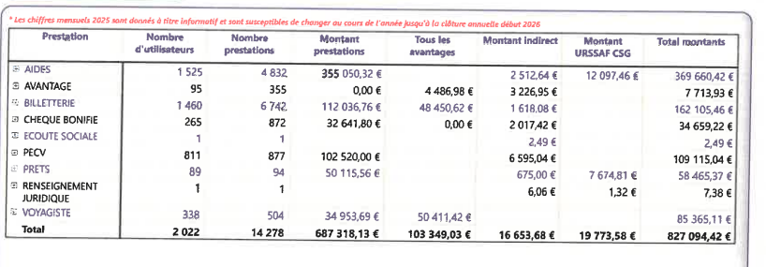
2) BILAN D’ACTIVITE CNAS 2024

Slide 14
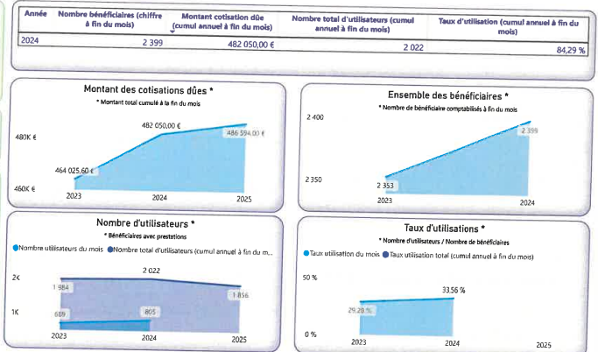
V - RAPPORT D’ACTIVITES
2) BILAN D’ACTIVITE CNAS 2024
Notes:
Aides= rentrée scolaire, séjours vacances enfants, accueil de loisirs, noel, naissance…

Slide 15
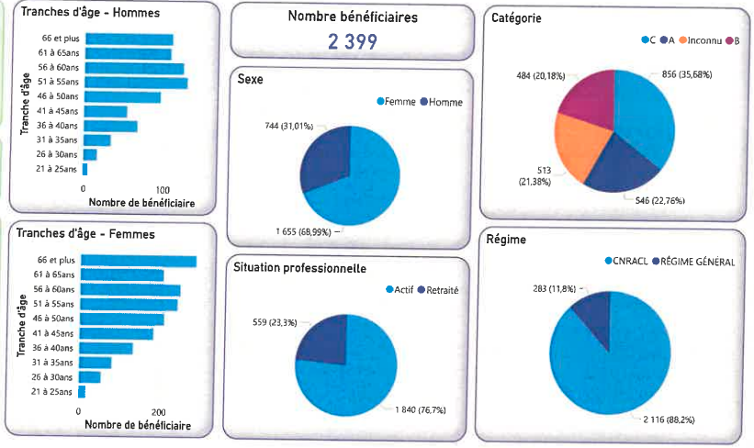
V - RAPPORT D’ACTIVITES
2) BILAN D’ACTIVITE CNAS 2024

Slide 16
V - RAPPORT D’ACTIVITES
3) ACTIVITES PROPOSEES PAR L’ASSOCIATION:
ACTIONS REALISEES DURANT L’ANNEE 2024

Slide 17
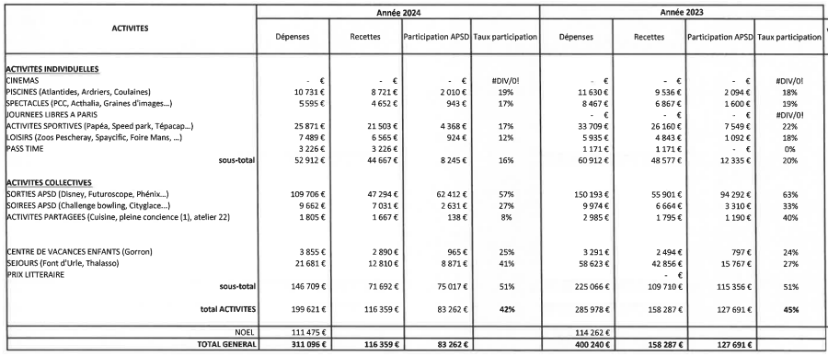
V - RAPPORT D’ACTIVITES
4) RAPPORT D’ACTIVITES PROPOSEES PAR L’ASSOCIATION

Slide 18
V - RAPPORT D’ACTIVITES
5) REPARTITION PARTICIPATION ASSOCIATION AUX ACTIVITES
Notes:
Baisse de la participation en 2015 compte tenu des incertitude sur le niveau de subvention en début d’année et impact des attentats sur les sorties de fin d’année (Théâtre reporté et sortie Noel avec 8cars au lieu de 15)

Slide 19
V - RAPPORT D’ACTIVITES
6) ACTIVITES PROPOSEES PAR L’ASSOCIATION
-PERSPECTIVES 2025 => 2026
Actions
Réalisées
Planète Sauvage
France / Croatie
Revue de la Flambée
Mémorial de Caen
Salon de l’agriculture
Saint Malo / Honfleur
Camp Gorron
Patinoire
Cité de la mer
Foire de Paris
Terra Botanica
Actions
A venir
Atelier Fleurs
Grévin/Grand rex
Roi Soleil
Salon du Chocolat
Château Vaux Le Vicomte
Astérix

Slide 20
V - RAPPORT D’ACTIVITES
7) BUDGET 2025 ET ORIENTATIONS 2026
Budget 2025
La cotisation d’adhésion à l’APSD a été revalorisée à 30 € pour les actifs et à 50 € pour les retraités.
La subvention du département s’élevait à 550 000 € pour 2025.
La cotisation du CNAS a été augmenté de 2% en 2025.
Orientations 2026
La cotisation du CNAS augmentera peut être de 2% en 2026.
En juin dernier, nous avons sollicité une subvention de 560 000 € pour l’année 2026 au Département. Lors de notre rencontre, nous avons été informés des importantes difficultés financières rencontrées par la collectivité, susceptibles d’impacter le montant alloué. Il nous a été indiqué qu’une baisse maximale de 10 % pourrait être appliquée sur une base de 550 000 €, soit une diminution de 55 000 €.
Ainsi, le montant prévisionnel de la subvention pour 2026 s’élèverait à 495 000 €.
Dans ce contexte, la situation financière de l’APSD devient de plus en plus fragile, avec une perte estimée à 65 000 €. Cette réduction risque d’avoir des conséquences notables sur le volume des activités proposées ainsi que sur les recettes de billetterie.

Slide 21
V - RAPPORT D’ACTIVITES
8) ORIENTATIONS 2026
Demande faite auprès du Département

Slide 22
8) ORIENTATIONS 2026
Situation avec une baisse de 10 %

Slide 23
V - RAPPORT D’ACTIVITES
Synthèse
Le compte de résultat 2024 se solde par un déficit de -25 149 €.
En 2023 = - 50 888 €
En 2022 = - 40 194 €
En 2021 = 15 959 €
En 2020 = 97 919 €
Notre niveau de trésorerie est fragile. Il faut veiller à la maintenir à un niveau suffisant pour pouvoir fonctionner ( commande de billets ) et maîtriser la fréquence et le coût de nos activités.
EN 2026, notre situation financière sera très préoccupante. D’ailleurs, pour information, le commissaire au compte envisage d’engager une procédure d’alerte au tribunal de grande instance.

Slide 24
VI- APPROBATION DU RAPPORT MORAL ET DU RAPPORT D’ACTIVITE 2022 ET QUITUS AUX ADMINISTRATEURS
APPROBATION DES RESOLUTIONS
Les deux résolutions suinvantes ont été votées à l’unanimité :
1) le rapport moral et le rapport d’activité présenté.
2) de donner quitus aux membres du CA pour cette gestion 2025.

Slide 25
VII – QUESTIONS DIVERSES
QUESTIONS DIVERSES
Questions :
- Est-ce que le partenariat avec le marché de BEAUFEU va continuer ?
Afin de faire le point des différents partenariats, un groupe de travail a été constitué.
Une nouvelle convention vient d’être signée avec le marché de BEAUFEU.
Pour bénéficier de la réduction, pour les actifs, le bulletin de salaire sera demandé ainsi qu’une carte d’identité.
Pour les retraités et les satellites du Département, il faudra demander une attestation auprès du membre du groupe de travail par mail.
Qui sont : - HENRY Valérie,
- DUPONT Christelle,
- THUREAU Célia,
- JOURDAIN Aline.
- Lors de l’AG de 2024, les participants avaient demandé que la CA fixe un montant maximum pour les membres du CA qui sont référents aux sorties organisées par l’APSD. Il a été voté le montant de 50€. Ceci signifie que le membre du CA qui est référent d’une sortie APSD ne paie pas sa sortie si son montant est inférieur à 50€. Au-delà de 50€ , il règle la différence entre le montant total de la sortie moins 50€.
Avez-vous des questions?

Slide 26
FIN ASSEMBLEE GENERALE
Fin d’assemblée générale
Nous vous remercions pour votre participation et votre attention

